Slide 1
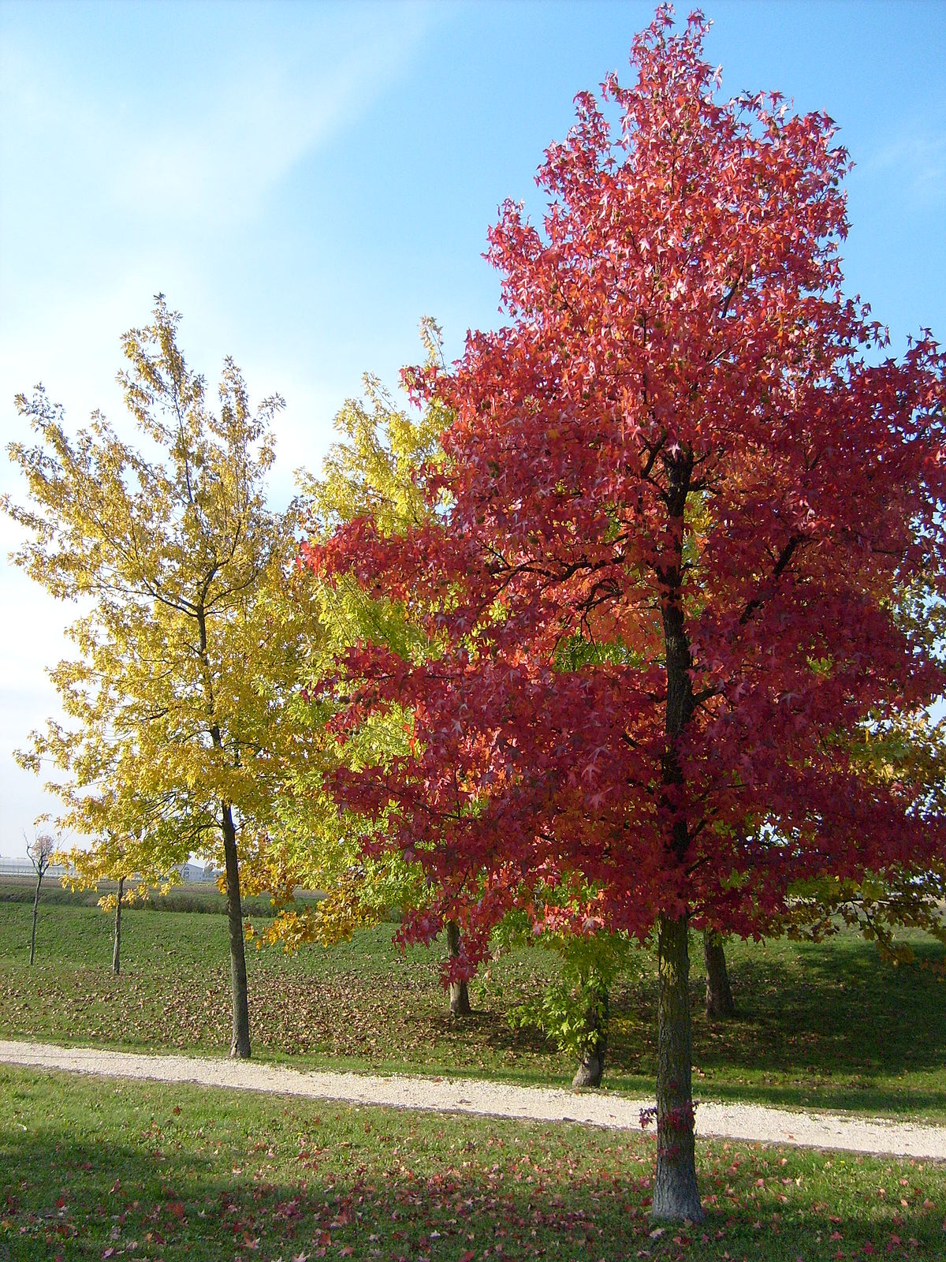
Docenti: Esposito Carmelina , Panico Vita
Infanzia Capoluogo anni 5
Clicca qui
Campi d’esperienza:La conoscenza del mondo
I discorsi e le parole
Immagini suoni e colori
Obiettivo di apprendimento:Osservare e nominare la frutta autunnale
Arricchirire il proprio
lessico con termini appropriati

Slide 2
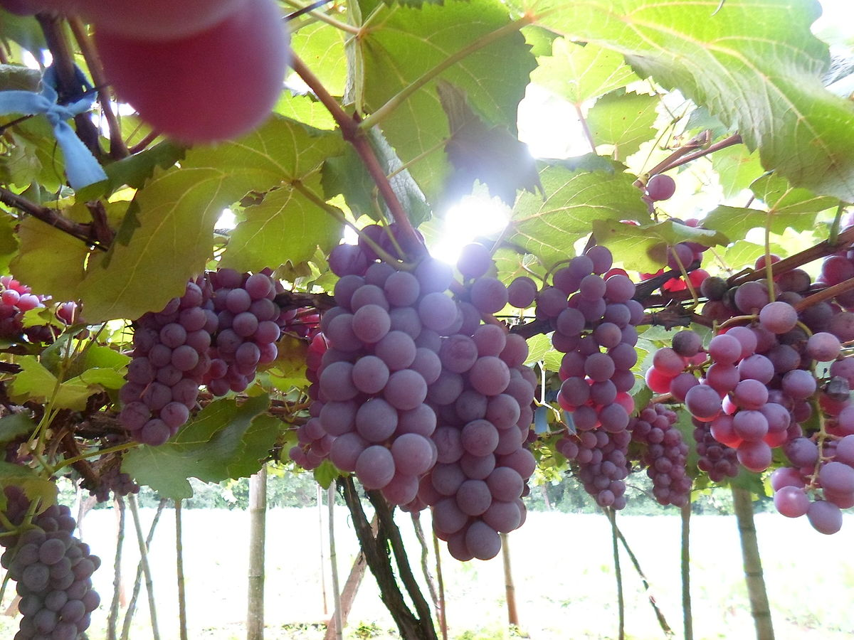
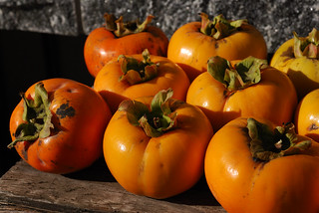
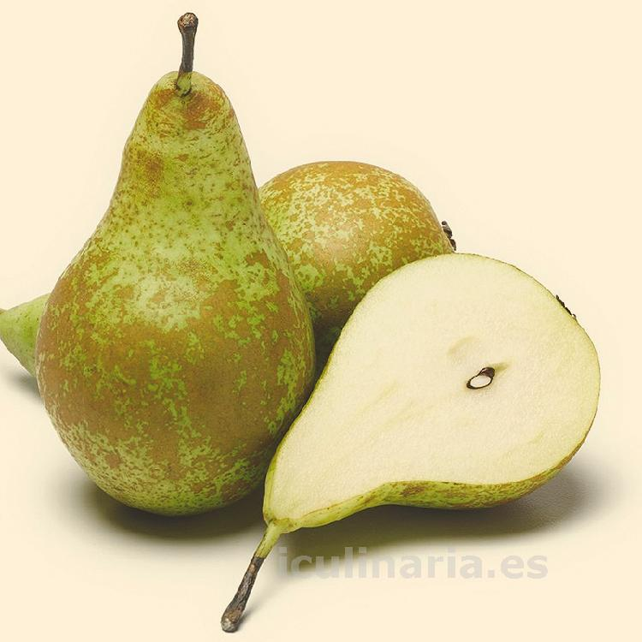
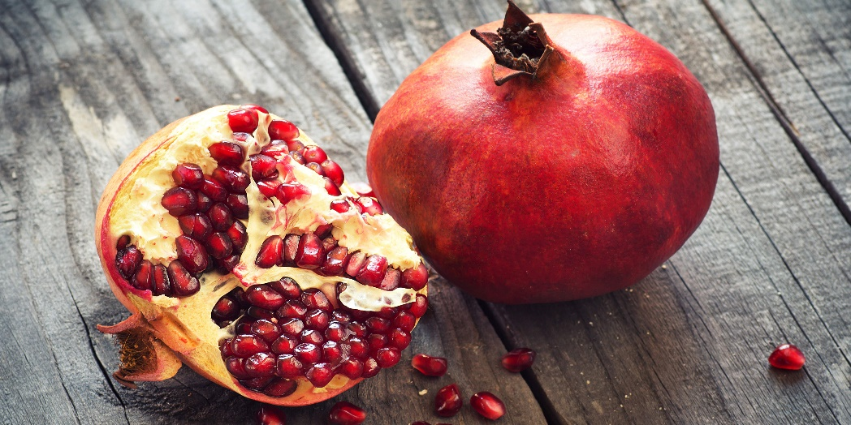
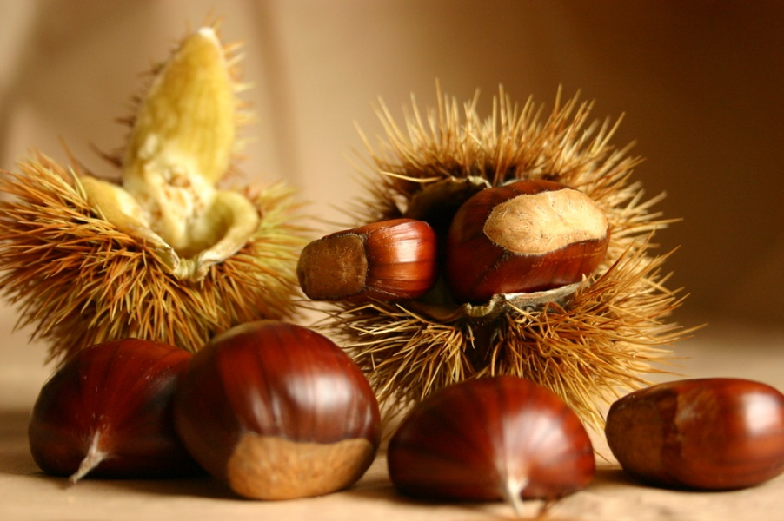
Ascolta
I frutti autunnali

Slide 3
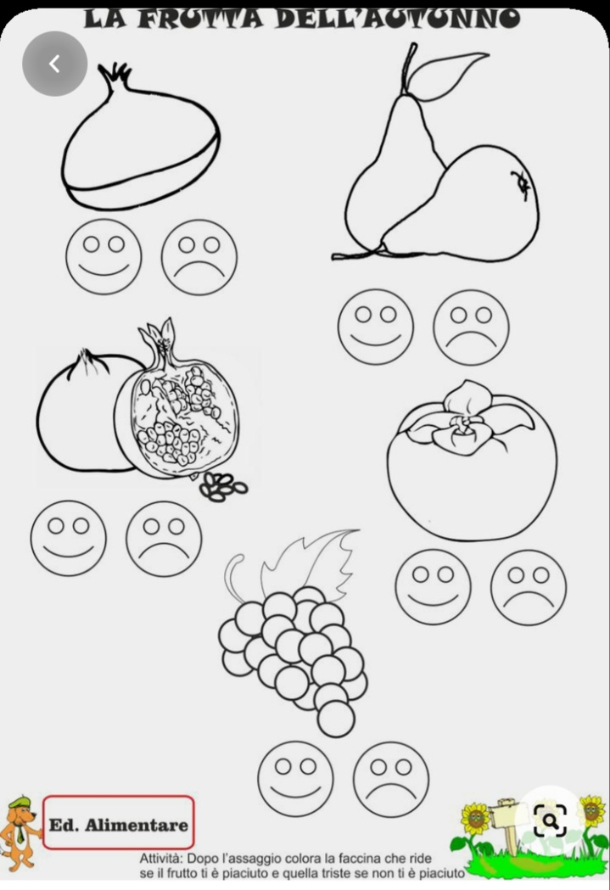
Ascolta

Slide 4
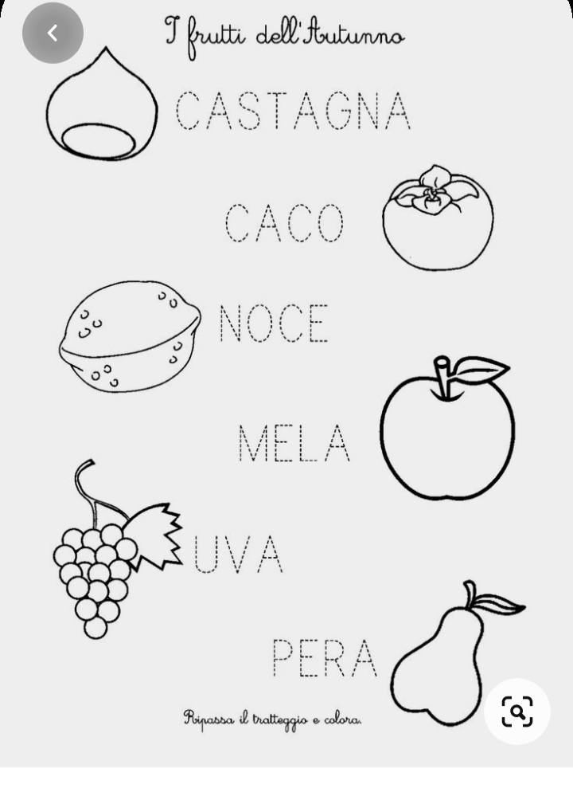
Ascolta
Buon lavoro dalle vostre maestre:Carmelina e Vita

